Slide 1

NÁZEV PROJEKTU: INVESTICE DO VZDĚLÁNÍ NESOU NEJVYŠŠÍ ÚROK
ČÍSLO PROJEKTU: CZ.1.07/1.5.00/34.0521
AUTOR: ING. ZUZANA KERNDLOVÁ
TEMATICKÁ SADA: ELEKTROENERGETIKA PRO ŽÁKY 4. ROČNÍKŮ STŘEDNÍ ŠKOLY
TÉMA: zkraty v sítích a rozvodnách
ČÍSLO MATERIÁLU: VY_52_INOVACE_03_08_KEZU

Slide 2
Název projektu: |  | Investice do vzdělání nesou nejvyšší úrok
Číslo projektu: |  | CZ.1.07/1.5.00/34.0521
Číslo a název šablony: |  | V/2 - Inovace a zkvalitnění směřující k rozvoji odborných kompetencí žáků středních škol
Téma sady: |  | Elektroenergetika pro žáky 4. ročníků střední školy
Téma: |  | Zkraty v sítích a rozvodnách
Číslo materiálu: |  | VY_52_INOVACE_03_08_KEZU
Druh učebního materiálu: |  | Prezentace
Předmět: |  | Elektroenergetika
Ročník: |  | 4
Třída: |  | Z4K
Autor: |  | Ing. Zuzana Kerndlová
Datum vytvoření: |  | 29.8.2013
Datum ověření: |  | 22. 10. 2013
Ověřil: |  | Autor
Anotace: |  | Materiál je určen pro 4. ročník SPŠEIT. Jedná se o výkladovou prezentaci k problematice zkratů a jejich výpočtů. Studenti se seznámí s jednotlivými způsoby výpočtů zkratů v sítích .
Klíčová slova: |  | Vztažný výkon, zkratový výkon, zkratový proud, náhradní reaktance, ..
Investice do vzdělání nesou nejvyšší úrok
Notes:
Doplnit tabulku

Slide 3
zkraty v sítích a rozvodnách
ING. ZUZANA KERNDLOVÁ
BRNO 2013

Slide 4

Výpočty zkratových proudů
Výpočty zkratu souvisejí s :
dimenzováním el. zařízení s ohledem na tepelné a silové účinky
návrhem uzemňovacích soustav, stanovením dotykového napětí
návrhem a kontrolou činnosti el. ochran
kontrolou stability paralelně pracujících asynchronních strojů
kontrolou šíření a vlivu vyšších harmonických v elektrizační soustavě
posouzením výskytu přepětí při zemních zkratech
kontrolou vhodnosti provozního zapojení dílčích částí el. soustavy
INVESTICE DO ROZVOJE VZDĚLÁVÁNÍ
4/11
Notes:
Zdroj obr Free Stock Photos

Slide 5
Předpoklady výpočtu
Výpočet ve srovnání s realitou je vždy přibližný !!!
Zvažujeme zjednodušení :
předpokládáme kovový zkrat bez vlivu el. oblouku a přechodových odporů
nemění se typ zkratu
po dobu zkratu nedochází ke změně v síti
jmenovité impedance strojů a jmenovité převody transformátorů
zanedbáváme příčné admitance vedení a strojů
INVESTICE DO ROZVOJE VZDĚLÁVÁNÍ
5/11

Slide 6
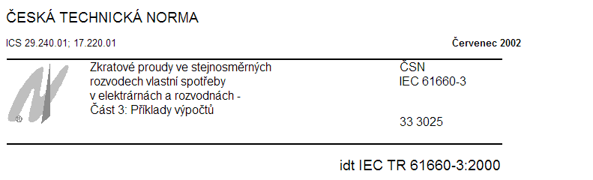
Normy vztahující se k výpočtu zkratu
ČSN 33 3020 Výpočet poměrů při zkratech v trojfázové elektrizační soustavě
Od roku 1988 vydalo IEC normy a publikace označené IEC a příslušným číslem.
Jsou závazné a vztahují se k výpočtům zkratových proudů a jejich účinků.
INVESTICE DO ROZVOJE VZDĚLÁVÁNÍ
6/11

Slide 7





Základní výpočtové vzorce
Reaktanci udáváme v procentech jmenovité impedance zdrojů:
Generátory
Transformátory
Venkovní a kabelová vedení
Zkratový výkon
Zkratový proud
INVESTICE DO ROZVOJE VZDĚLÁVÁNÍ
7/11

Slide 8
Výpočtová impedance
Ideální zdroj při zkratu na svorkách zdroje je schopen dodat nekonečně velký proud
Ideální zdroj neexistuje
Reálný zdroj napětí má vždy vnitřní impedanci, omezuje velikost zkratového proudu na svorkách zdroje
Pro orientační výpočty zanedbáme impedanci elektrizační soustavy
Transformátor představuje zdroj napětí, velikost napětí nakrátko reprezentuje impedanci zdroje
INVESTICE DO ROZVOJE VZDĚLÁVÁNÍ
8/11

Slide 9
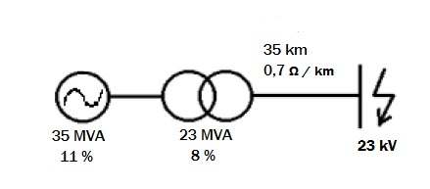
Jednoduché zkraty – postup řešení
Zvolíme vztažný výkon S_{v}
Určíme poměrné reaktance X
Vypočítáme celkovou reaktanci jako součet všech dílčích
Určíme zkratový výkon S_{ks} a zkratový proud I_{k}
INVESTICE DO ROZVOJE VZDĚLÁVÁNÍ
9/11

Slide 10
Použité zdroje
Příklady a úlohy z elektroenergetiky pro SPŠ elektrotechnické, SNTL, 1974,
František Homolka, J. Fojt
http://www.powerwiki.cz/attach/PrilohyVyuka/Vok_%20zkraty_%20prednaska_textFEL.pdf
Rozvodná zařízení, elektronická skripta FEKT VUT, Orságová J
INVESTICE DO ROZVOJE VZDĚLÁVÁNÍ
10/11

Slide 11
DĚKUJI ZA POZORNOST
Ing. Zuzana Kerndlová
zuzana.kerndlova@sspbrno.cz

